Slide 1
Hugues Moussy
Քաղաքականության վերլուծություն․ տեսական հիմքեր
Հունվարի 29, 2026, Երևան

Slide 2
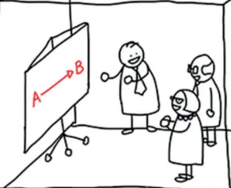
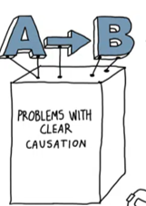
Ա կետից Բ կետ…
Notes:
That’s usually how we plan to decide…

Slide 3
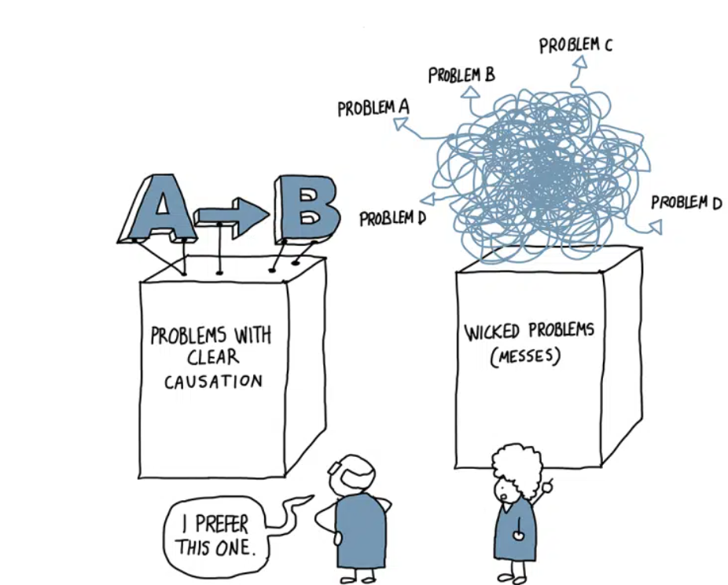
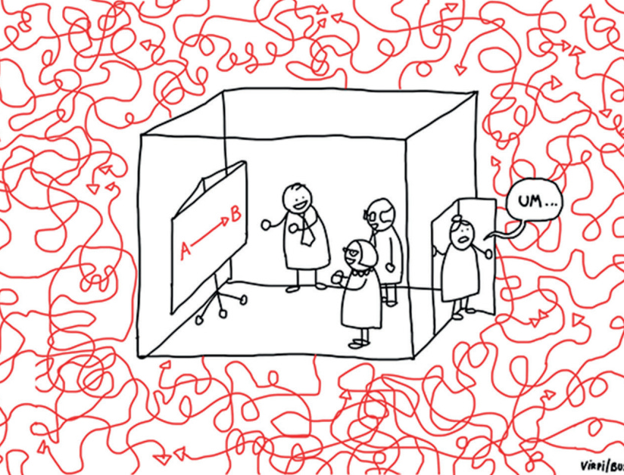

…թե՞ այլ բան է
Notes:
... But things are way more complex!

Slide 4
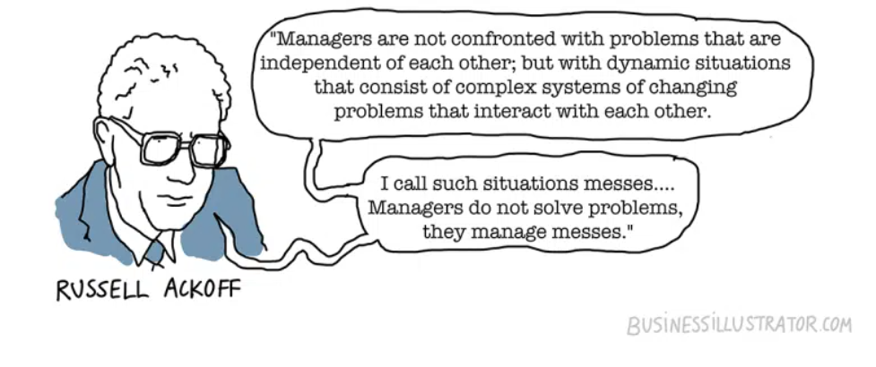
Աստիճանական առաջընթացի գիտությունը
Ackoff, R. L. (1974). Redesigning the Future: A Systems Approach to Societal Problems. Wiley.
Ackoff, R. L. (1981). Creating the Corporate Future: Plan or Be Planned For. Wiley.
Ackoff, R. L. (1978). The Art of Problem Solving: Accompanied by Ackoff’s Fables. Wiley.
.
Notes:
Russell L. Ackoff (1919–2009) was a pioneer in the fields of operations research, systems thinking, and organizational theory. He is best known for his work on understanding organizations and public systems as interconnected, dynamic “messes”, rather than as linear structures with isolated problems.
Ackoff rejected traditional, reductionist problem-solving and promoted “interactive planning”—a participatory, iterative, and adaptive approach that accounts for the complexity and unpredictability of real-world systems.
Charles E. Lindblom, another foundational figure in public policy theory, known especially for his concept of incrementalism and his critique of idealized, rational models of decision-making. “Policy-making is a science of the muddled middle”: Lindblom’s phrase captures a core tension:
Policy-making is neither purely rational nor completely random — it's somewhere in between.
It’s a process of negotiating trade-offs, balancing interests, and adjusting based on what is politically feasible and administratively manageable.
This “muddled middle” involves:
Working with incomplete knowledge,
Building consensus,
Making iterative improvements,
And accepting uncertainty.
Lindblom, C. E. (1959). The Science of Muddling Through. Public Administration Review, 19(2), 79–88.
DOI: 10.2307/973677

Slide 5
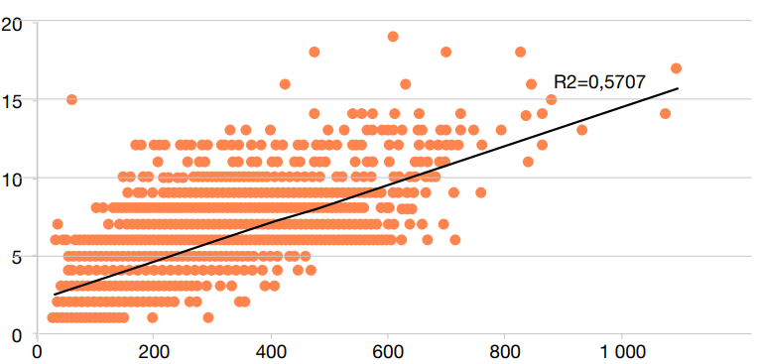
Խնդիրը որտե՞ղ է
Ուսուցիչների թվաքանակ
Սովորողների թվաքանակ
Notes:
RESEN CI 2021. Distribution of teachers.
Le graphique montre que, s’il y a une tendance générale à affecter plus d’enseignants aux écoles ayant plus d’élèves, la situation globale reste très incohérente. À titre d’illustration, des écoles ayant le même nombre d’élèves (par exemple 400 élèves) ont un nombre d’enseignants très variable (entre 3 et 16 enseignants). De même, des écoles qui ont le même nombre d’enseignants (par exemple 5 enseignants) ont à leur charge un nombre très variable d’élèves (de moins de 50 à 700 élèves). Cette répartition peu optimale des enseignants traduit les déséquilibres régionaux en matière du ratio élèves-maître, mais également des disparités intra-régionales dans l’allocation des enseignants. Même au sein d’une même région, les enseignants ne sont pas bien répartis entre districts et écoles. Seules deux régions (Bagoue et Tchologo) témoignent d’une corrélation entre le nombre d’enseignants et le nombre d’élèves élevée (proche ou égale à 0,80). Cette corrélation est particulièrement basse à Abidjan (0,14) où le REM est le plus élevé (52,8:1). Pour une politique éducative plus inclusive et plus efficace 129 L’aléa dans l’allocation des enseignants, de 43 %, est particulièrement élevé en Côte d’Ivoire Malgré sa diminution entre 2007 et 2014, l’aléa dans l’allocation des enseignants reste élevé en Côte d’Ivoire, situant le pays parmi ceux où les aléas sont les plus élevés. En effet, comme le montre le tableau 4.9, le pourcentage des décisions d’affectation des enseignants primaires du secteur public qui ne relève pas de l’effectif des établissements varie entre à peine 13 % pour la Gambie, et 54 % pour le Ghana. La Côte d’Ivoire est proche de ce maximum, avec un degré d’aléa de 43 %.
When we get into the details, the main issues appears to be political, not technical.
What lesson: First of all, we need data to determine the amplitude of a problem. But data don’t solve issues. You need a bunch of analysis.
In general, in education, we have to deal with conflicting objectives, limited data, political agendas, and unintended effects.

Slide 6
Քաղաքականությունների վերլուծություն․ կողմնացույց խճճված աշխարհում
Ի՞նչ է քաղաքականության վերլուծությունը
• Քաղաքական տարբերակների և դրանց հետևանքների համակարգված ուսումնասիրության գործընթաց՝ տեղեկացված որոշումների կայացմանն աջակցելու նպատակով։
• Ոչ թե «մեկ ճիշտ պատասխան» առաջարկելու, այլ փոխզիջումները, առկա փաստերը և հնարավոր հետևանքները հստակեցնելու համար։
Ինչո՞ւ է այն անհրաժեշտ
• Որոշումների կայացման գործընթացում կառուցվածք, տրամաբանություն և թափանցիկություն ապահովելու համար։
• Ենթադրությունները բացահայտելու, կողմնակալությունները հարցականի տակ դնելու և նպատակները հստակեցնելու համար։
• Ազդեցությունները կանխատեսելու և փոփոխությունները մշտադիտարկելու համար։

Slide 7

Քաղաքականության վերլուծություն․ հարցադրումներ կատարելու մտածելակերպ
Քաղաքականության վերլուծությունը պարզապես մեթոդ չէ, այն մտածելակերպ է․
Քննադատաբար վերաբերվել ենթադրություններին
  Փաստեր, ոչ թե կանխավարկածներ
Հարց տալ․ ո՞րն է իրականում խնդիրը
  Տարբերակել փաստը և կարծիքը
Հարց տալ․ ու՞մ համար է սա լուծում
  Շահեր և ռենտաներ
Հարց տալ․ ի՞նչ կարող է սխալ գնալ
  Կողմնակի ազդեցություններ

Slide 8
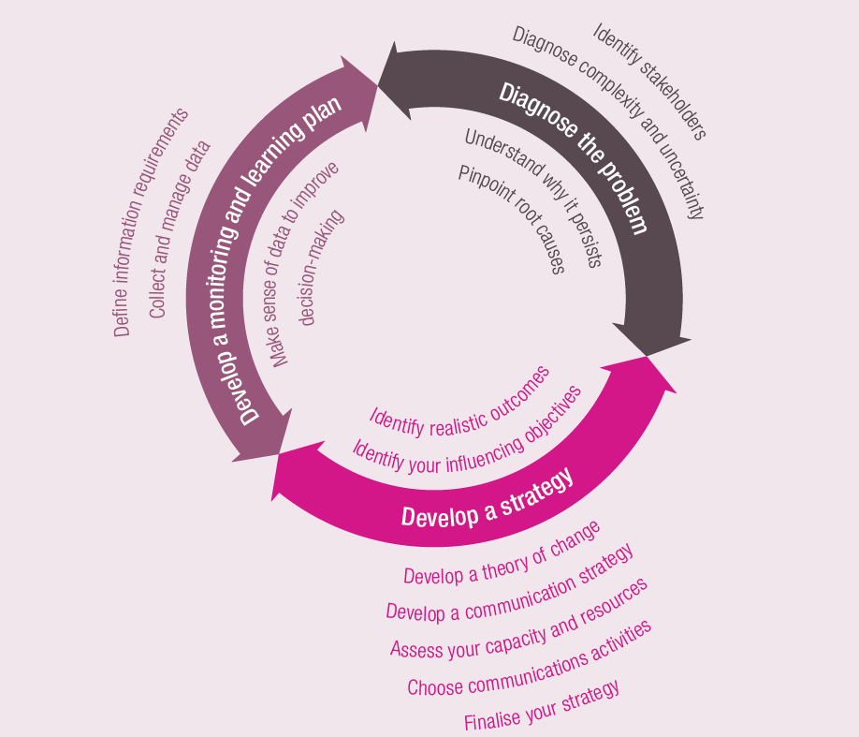
Միևնույն է մեթոդի անհրաժեշտություն ունես․․․
Notes:
Many approaches exist. More or less the same logic:
Circular and continuous,
Phased and sequenced,
Data and Evidence, Diagnostic, Strategy and Planning
Classic stages: Problem → Option → Assessment → Decision → Implementation → Evaluation.
Reality: messy loops, feedback, political shifts.
Bring in the role of ETF tools (e.g., Torino Process as diagnosis, RED for responsiveness).
Example:
ROMA – Rapid Outcome Mapping Approach. Developed by ODI in 2014.
Each step is associated with a set of tools, to be used with partners and stakeholders to develop a shared understanding of what the objectives are and what needs to be done. In some cases, these tools will be a series of questions to be answered with research and analysis; in others, they will be workshop or interview techniques. Policy processes can be highly political, sometimes involving dense networks of actors and coalitions with competing values and interests. Engaging with policy in these types of environment requires a collaborative approach, and ROMA has been designed specifically to facilitate collaborative engagement. Drawing on the principles of OM, each of the stages includes tools to help groups and networks of policy actors to coordinate their work and learn together.

Slide 9
Անհավասարության բարձր մակարդակ
Անհավասար հնարավորություններ
Անհավասար արդյունքներ
Ռեսուրսների հատկացման անհավասարություն
Անբարենպաստ հնարավորություն ստեղծող միջավայր
Մշտադիտարկման անարդյունավետ համակարգեր
Ուսումնառության ցածր մակարդակ
Ավարտելու ցածր մակարդակ
Քաղաքականության և իրավական շրջանակում հավասարության և ներառականության բացակայություն
Շահակիցների ներգրավվածության ցածր մակարդակ
Ապակենտրոնացված մակարդակներում ինքնավարության և կարողությունների բացակայություն
Կառավարման և գրանցման ոչ–մասնակցային գործընթացներ
Սոցիալական սանդղակի ստորին հատվածում գտնվող խմբերի վերաբերյալ մշտադիտարկման տվյալների բացակայություն
Սոցիալական սանդղակի ստորին հատվածում գտնվող խմբերի համար փաստերի վրա հիմնված որոշումների կայացման բացակայություն
Բյուջեի անհավասար հատկացումներ
Կրթական մակարդակների անհավասարություն
Ուսուցիչների ցածր թվաքանակ
Դասագրքեր
Ուսուցիչների մասնագիտական ցածր որակ
Դպրոցների բաշխում

Slide 10
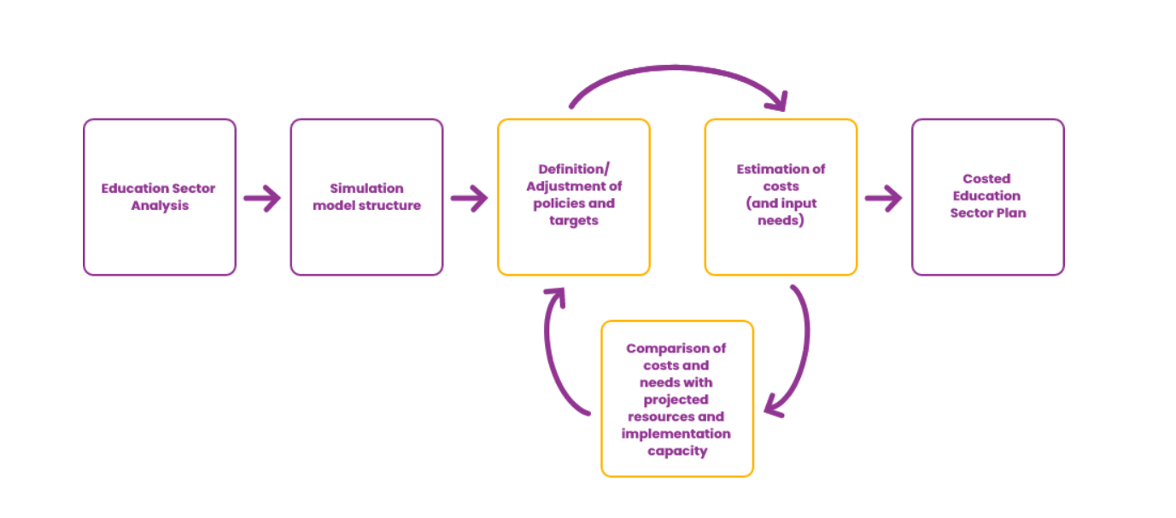
Անհրաժեշտ է գորընթաց մշակել …
Notes:
Many approaches exist. More or less the same logic:
Circular and continuous,
Phased and sequenced,
Data and Evidence, Diagnostic, Strategy and Planning
Classic stages: Problem → Option → Assessment → Decision → Implementation → Evaluation.
Reality: messy loops, feedback, political shifts.
Bring in the role of ETF tools (e.g., Torino Process as diagnosis, RED for responsiveness).
Example:
ROMA – Rapid Outcome Mapping Approach. Developed by ODI in 2014.
Each step is associated with a set of tools, to be used with partners and stakeholders to develop a shared understanding of what the objectives are and what needs to be done. In some cases, these tools will be a series of questions to be answered with research and analysis; in others, they will be workshop or interview techniques. Policy processes can be highly political, sometimes involving dense networks of actors and coalitions with competing values and interests. Engaging with policy in these types of environment requires a collaborative approach, and ROMA has been designed specifically to facilitate collaborative engagement. Drawing on the principles of OM, each of the stages includes tools to help groups and networks of policy actors to coordinate their work and learn together.

Slide 11
Ձեզ անհրաժեշտ են գործիքներ…
Notes:
Many approaches exist. More or less the same logic:
Circular and continuous,
Phased and sequenced,
Data and Evidence, Diagnostic, Strategy and Planning
Classic stages: Problem → Option → Assessment → Decision → Implementation → Evaluation.
Reality: messy loops, feedback, political shifts.
Bring in the role of ETF tools (e.g., Torino Process as diagnosis, RED for responsiveness).
Example:
ROMA – Rapid Outcome Mapping Approach. Developed by ODI in 2014.
Each step is associated with a set of tools, to be used with partners and stakeholders to develop a shared understanding of what the objectives are and what needs to be done. In some cases, these tools will be a series of questions to be answered with research and analysis; in others, they will be workshop or interview techniques. Policy processes can be highly political, sometimes involving dense networks of actors and coalitions with competing values and interests. Engaging with policy in these types of environment requires a collaborative approach, and ROMA has been designed specifically to facilitate collaborative engagement. Drawing on the principles of OM, each of the stages includes tools to help groups and networks of policy actors to coordinate their work and learn together.

Slide 12
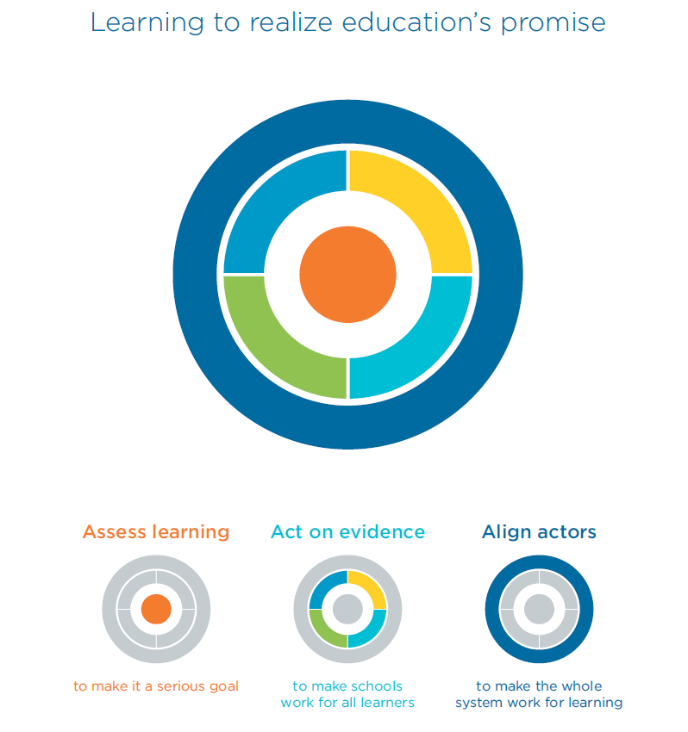
…տվյալների և փաստերի կարիք ունեք
Notes:
Types of evidence: statistics, evaluations, expert judgment, stakeholder perspectives.
Caution: Evidence ≠ truth. It must be interpreted, contextualized, communicated.

Slide 13
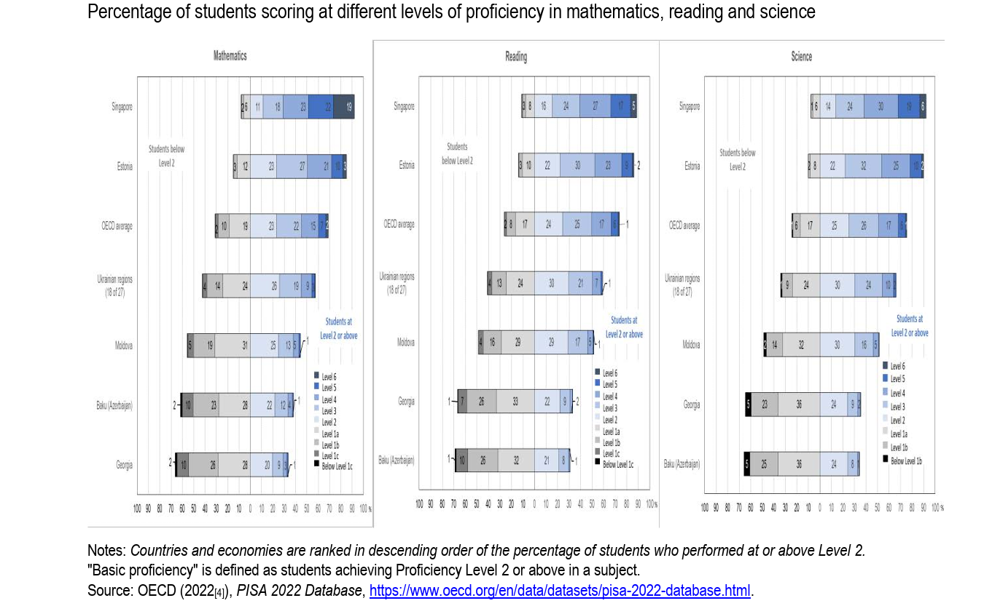
PISA-ն Արևելյան գործընկերությունում
Notes:
Learning outcoms assessments are key
Make point on inequality
PISA Education in the Eastern Partnership: Findings from PISA
OECD/UNICEF, 2024

Slide 14
Քաղաքականության արդյունավետ վերլուծության համար անհրաժեշտ ապացույցների տեսակները
Մշտադիտարկում և վիճակագրական փաստեր
Ժամանակային ցուցիչներ՝ կրթության հասանելիության, առաջընթացի, ավարտելիության և արդյունքների վերաբերյալ (օրինակ՝ Education at a Glance, UIS տվյալներ)։
Համակարգի արդյունավետության չափանիշներ՝ ընդգրկվածություն, անցման ցուցանիշներ, կրթական ձեռքբերումներ։
Գնահատումներ
Ձևավորող գնահատում՝ կիրառման վաղ փուլերում ստացվող դիտարկումներ և դասեր
Ամփոփիչ գնահատում՝ արդյունքների և ազդեցության գնահատում
Գործընթացային գնահատում՝ ինչպես է իրականացումը գործում կոնկրետ համատեքստում
Մետագնահատումներ և համադրական վերլուծություններ
Համակարգված վերանայումներ, մետա-վերլուծություններ՝ տարբեր համատեքստերում առկա ապացույցների համեմատություն՝ պարզելու, թե ինչն է գործում, որտեղ և ինչու։
Ակադեմիական և տեսական հետազոտություն
Գործընկերային գրախոսմամբ անցած գիտական հետազոտություններ՝ որոնք ապահովում են գաղափարական հիմք, պատճառահետևանքային ընկալում և տեսական շրջանակներ՝ բարդ քաղաքական երևույթները բացատրելու համար։
Արագ գնահատում իրականացնելու գործիքակազմ
Կրթության արագ ախտորոշում (RED), քաղաքականության արագ դիտարկումներ՝ կարճաժամկետ որոշումների կայացման կարիքները տեղեկացված կերպով ապահովելու համար։
Որակական և շահակիցներից ստացված փաստեր
Հարցազրույցներ, ֆոկուս խմբեր, մասնակցային հետազոտություն՝ փորձառության անմիջական ընկալումը, տեղական համատեքստը և քաղաքականության ընդունման դինամիկան բացահայտելու համար։
Ինտեգրված համակարգային տվյալներ
Տվյալների համակցում՝ խաչաձև վերլուծության համար՝ աշխատաշուկայի, հմտությունների առաջարկի, կրթական արդյունքների և գործատուների պահանջների կապակցմամբ։

Slide 15
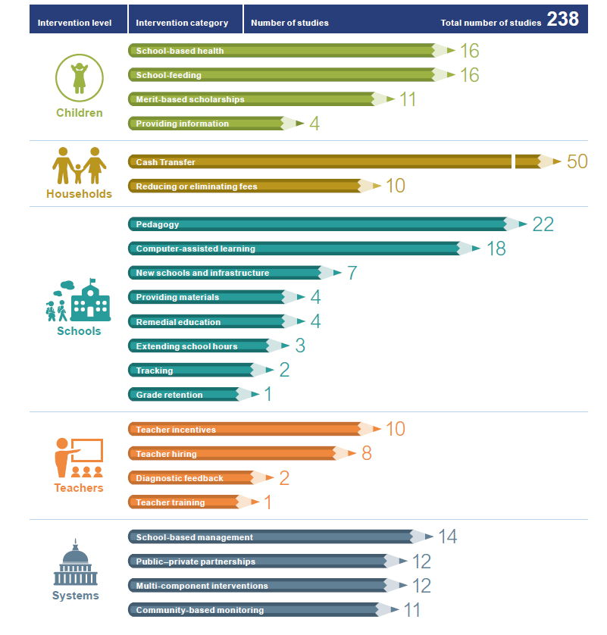
Մեծաքանակ փաստեր, զեկույցներ ․․․ և կանխակալություն
Notes:
Be aware that the distribution of evidence infers its own biases.

Slide 16
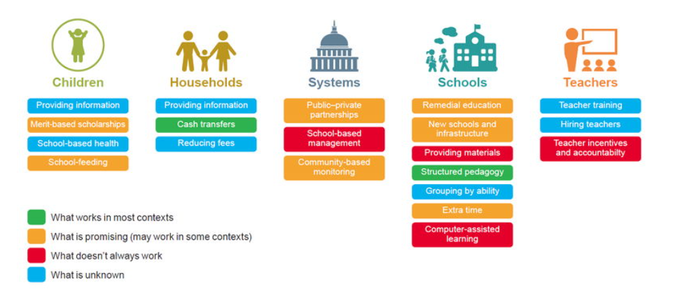
Փաստերից քաղաքականություն
Notes:
When going from evidence to policies:
Ensure you have the appropriate and relevant evidence to make a decision
Think in terms of policies AND systems, pieces and the whole
Ensure adequate actors have been associated

Slide 17
Կրթության քաղաքական տնտեսագիտությունը
Կրթության քաղաքական տնտեսագիտությունն ուսումնասիրում է, թե ինչպես են քաղաքական, ինստիտուցիոնալ և տնտեսական գործոնները փոխազդում՝ ձևավորելով կրթական քաղաքականությունը, պլանավորումը և բարեփոխումները։ Այն վերլուծում է այն շահերը, խթանները, ուժային հարաբերությունները և ինստիտուտները, որոնք ազդում են կրթական համակարգերի կառավարման, ռեսուրսների բաշխման և փոփոխությունների վրա։
Ինչո՞ւ են որոշ երկրներ կարողանում ընդունել և հաջողությամբ իրականացնել ուսումնառությունը բարելավող քաղաքականություններ, մինչդեռ մեծ մասը՝ ոչ։

Slide 18
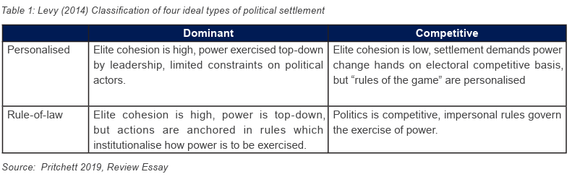
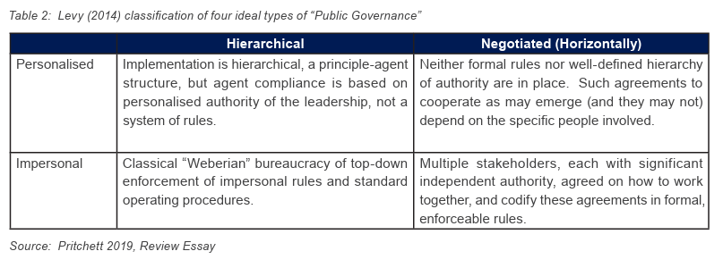
Քաղաքական կարգավորում և հանրային կառավարում

Slide 19
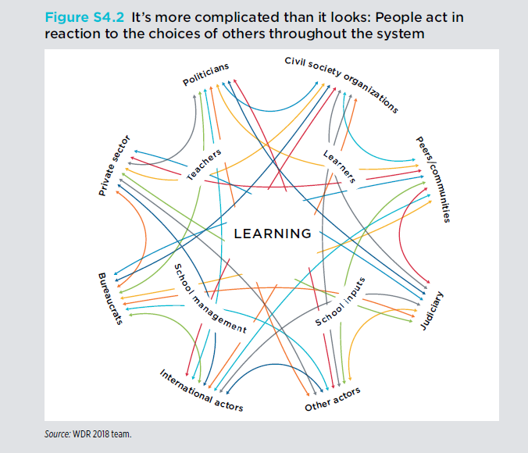
Կրթության ոլորտի դերակատարների քաղաքական տնտեսագիտություն

Slide 20

Վերջնական եզրահանգումներ
Քաղաքականության մշակումը բարդ գործընթաց է,
սակայն այն օգնում է․
տեսնել ավելի հստակ,
կատարել ավելի հիմնավորված ընտրություններ,
պատասխանատու կերպով հիմնավորել որոշումները։

Slide 21
շնորհակալություն
Hugues Moussy

